Slide 1

신도시의 성공적인
병·의원 개원을
위한 입지 분석 서비스
화면설계서
IPAD 권현준, 곽동영, 송도훈
장준호, 이다연, 박예린

Slide 2
HISTORY
프로젝트 세부 정보
Ver. No | Ver. Date | Description of Change | Revised By
Ver.0.1 | 2023-11-29 | 화면 설계서 초본 작성 | IPAD
Ver.0.2 | 2023-12-01 | 화면 설계서 메인페이지 UI 수정 | IPAD
Ver.0.3 | 2023-12-11 | 메인페이지 UI 수정 매출 분석 페이지 지도 선택 메뉴 위치 변경 매출 분석 페이지 선택 지역 마커 마우스 오버 시 지역 간단 정보 출력 매출 분석 상세 페이지 UI 수정 | IPAD
Ver.0.4 | 2023-12-20 | 메인 페이지 수정 매출 분석 – 지역 선택 페이지 Select Box 위치 변경 모달 창 출력 그래프 버튼 삽입 매출분석 – 진료 과목별 추이 페이지 삽입 매출 분석 페이지 UI 수정 | IPAD
Ver.0.5 | 2024-02-29 | 화면 설계서 템플릿 변경 | IPAD

Slide 3
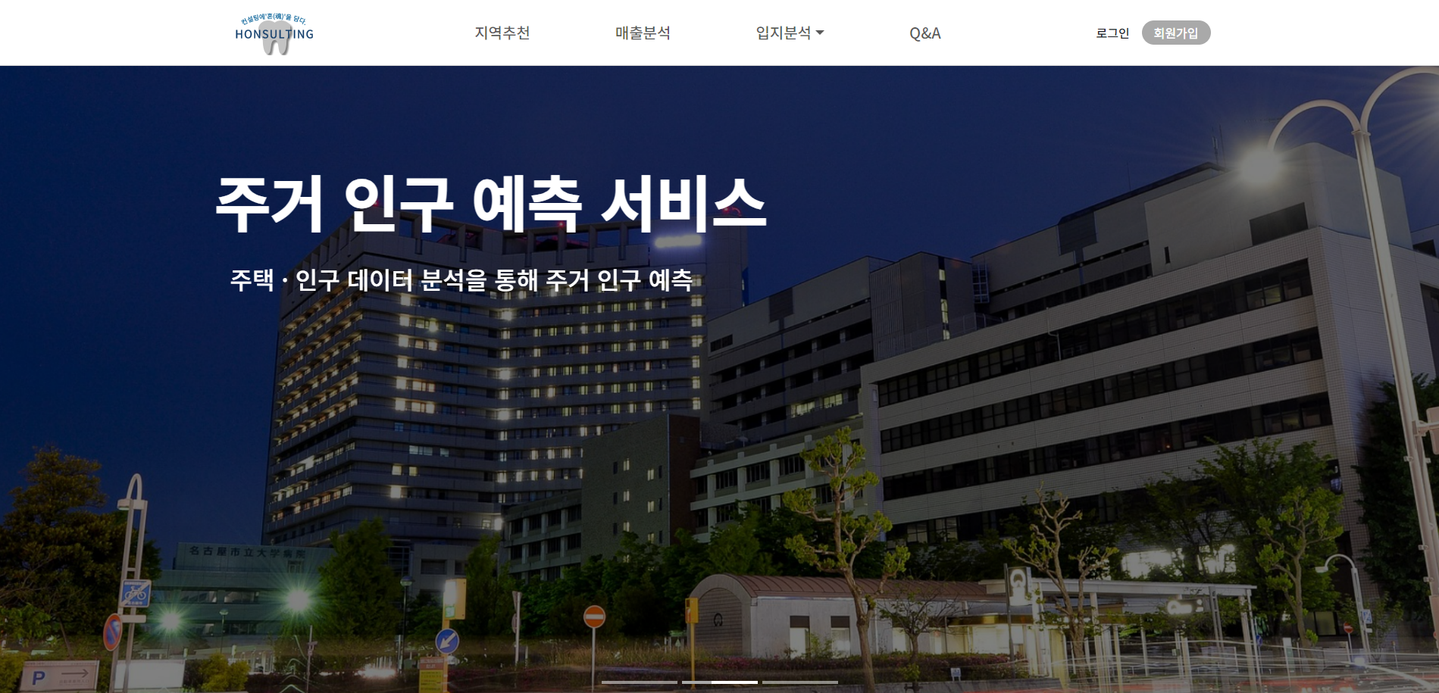
프로젝트 명 | 신도시의 성공적인 병·의원 개원을 위한 입지 분석 서비스 | 설명 | 웹 메인 페이지 | 페이지 | 1
화면 경로 | 메인 페이지
1
2
3
4
5
6
7
Description
1 | 홈페이지 로고 클릭시 메인페이지로 이동
2 | 지역추천 메뉴 클릭 시 지역 추천 페이지로 이동
3 | 매출분석 메뉴 클릭시 매출분석 페이지로 이동
4 | 입지분석 메뉴 클릭시 드롭다운으로 입지분석 상세 메뉴 출력
5 | Q&A 메뉴 클릭 시 커뮤니티 페이지로 이동
6 | 로그인 클릭 시 회원 로그인 페이지로 이동
7 | 회원가입 클릭 시 회원가입 페이지로 이동
8

Slide 4
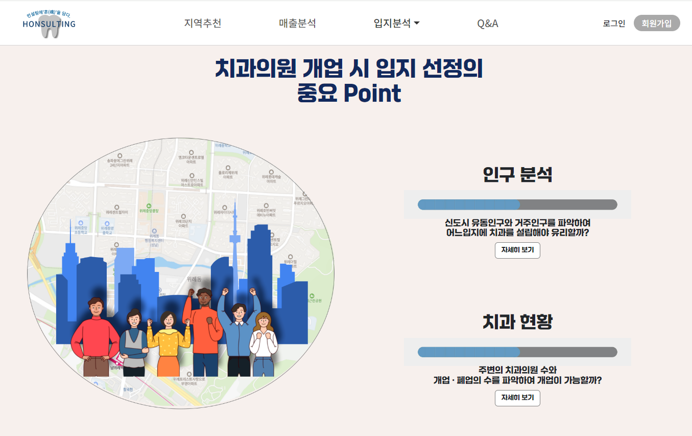
프로젝트 명 | 신도시의 성공적인 병·의원 개원을 위한 입지 분석 서비스 | 설명 | 웹 메인 페이지 | 페이지 | 2
화면 경로 | 메인 페이지
1
Description
1 | 화면 상단 메뉴 고정
2 | 자세히 보기 버튼 클릭 시 입지분석 – 인구 분석 페이지로 이동
3 | 자세히 보기 버튼 클릭 시 입지분석 – 치과 현황 페이지로 이동
4
5
6
7
8
2
3

Slide 5
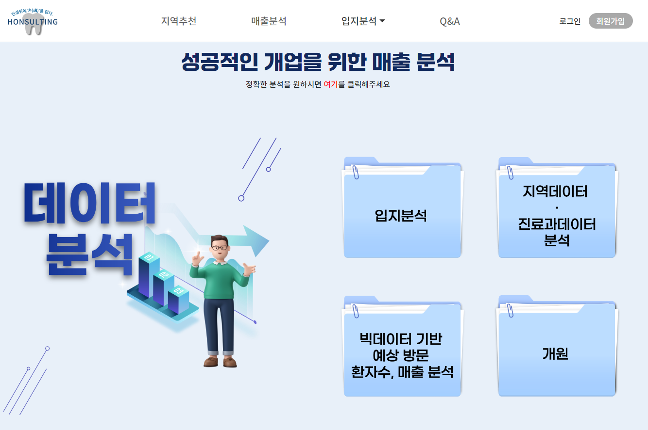
프로젝트 명 | 신도시의 성공적인 병·의원 개원을 위한 입지 분석 서비스 | 설명 | 웹 메인 페이지 | 페이지 | 3
화면 경로 | 메인 페이지
1
Description
1 | 화면 상단 메뉴 고정
2 | 여기 문구 클릭 시 매출 분석 페이지로 이동
3
4
5
6
7
8
2

Slide 6
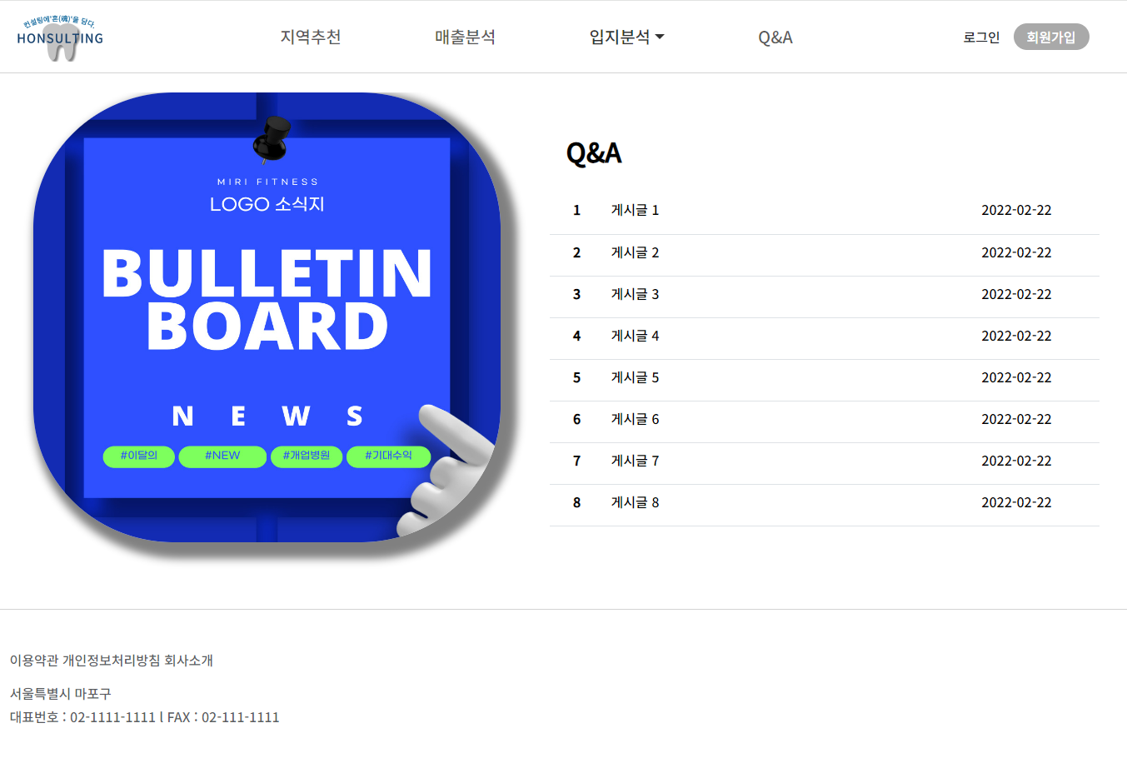
프로젝트 명 | 신도시의 성공적인 병·의원 개원을 위한 입지 분석 서비스 | 설명 | 웹 메인 페이지 | 페이지 | 4
화면 경로 | 메인 페이지
Description
1 | Q&A 클릭 시 게시판 페이지로 이동
2 | 게시판의 게시글 연동 게시글 클릭 시 게시글로 이동
3 | 화면 하단 Footer 고정
4
5
6
7
8
1
2
3

Slide 7
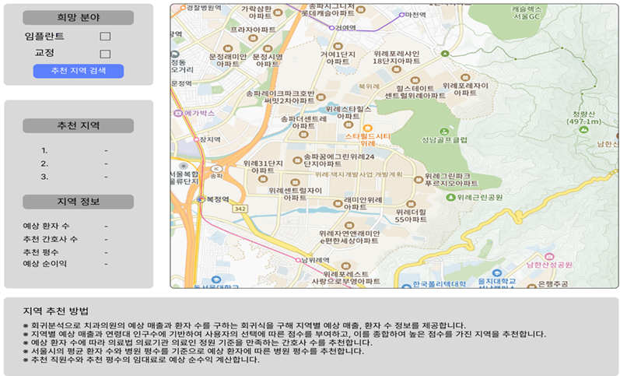
프로젝트 명 | 신도시의 성공적인 병·의원 개원을 위한 입지 분석 서비스 | 설명 | 지역 추천 페이지 | 페이지 | 5
화면 경로 | 메인 페이지 – 지역 추천
1
4
Description
1 | 개원 희망 분야 선택 (중복 선택 가능)
2 | 추천 지역 검색 버튼 클릭 시 희망 분야를 고려해 지역 추천
3 | 추천 지역 순위 및 최우선 추천 지역 지역정보 출력
4 | 최우선 추천 지역 지도 표시
5
6
7
8
2
3

Slide 8
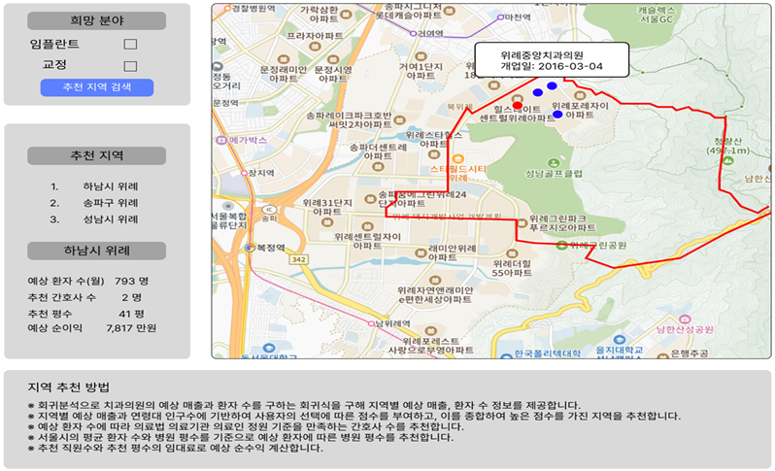
프로젝트 명 | 신도시의 성공적인 병·의원 개원을 위한 입지 분석 서비스 | 설명 | 지역 추천 페이지 | 페이지 | 6
화면 경로 | 메인 페이지 – 지역 추천
5
Description
1 | 추천 지역 검색 클릭 시 희망 분야 선택에 따라 실행
2 | 개업 추천 지역 상위 3곳 출력
3 | 최우선 추천 지역 정보 출력
4 | 최우선 추천 지역 폴리곤 표시 및 현재 운영 중인 병원 파란색 폐업 병원 빨간색으로 지도 마커 표시
5 | 파란색 마커 클릭 시 치과 이름, 개업일 표시 빨간색 마커 클릭 시 치과 이름, 폐업일 표시
6
7
8
1
2
4
3

Slide 9
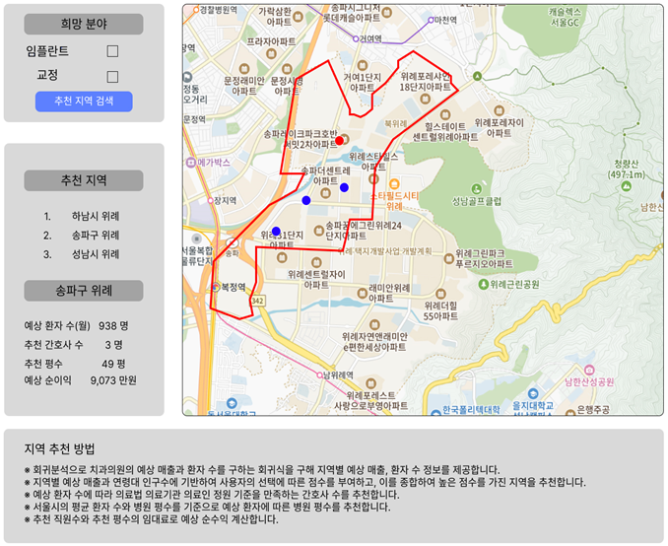
프로젝트 명 | 신도시의 성공적인 병·의원 개원을 위한 입지 분석 서비스 | 설명 | 지역 추천 페이지 | 페이지 | 7
화면 경로 | 메인 페이지 – 지역 추천
Description
1 | 개업 추천 지역 상위 3곳 표시 및 해당 지역 텍스트 클릭 시 지도 표시, 2번의 지역 정보 출력
2 | 추천 지역 클릭 시 클릭한 지역의 정보 표시
3 | 추천 지역 클릭 시 해당 지역의 폴리곤 및 개폐업 치과 위치 표시
4
5
6
7
8
3
1
2

Slide 10
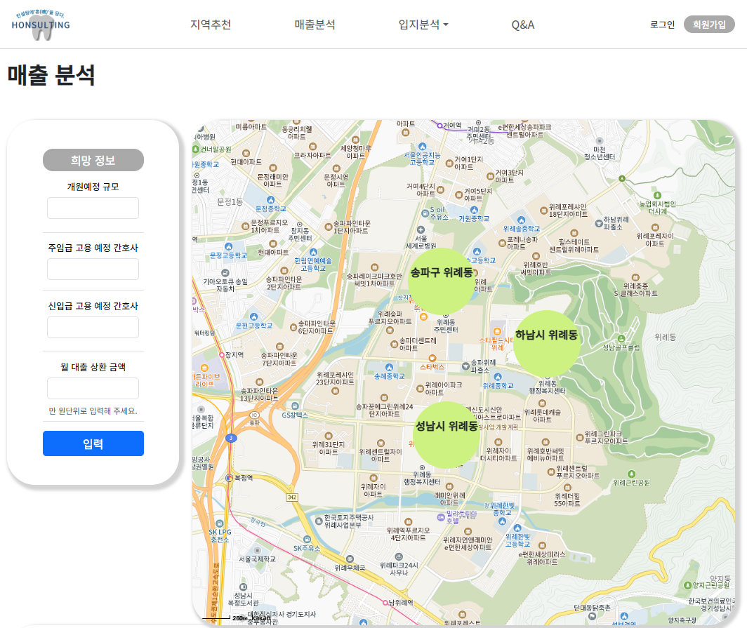
프로젝트 명 | 신도시의 성공적인 병·의원 개원을 위한 입지 분석 서비스 | 설명 | 매출 분석 페이지 | 페이지 | 8
화면 경로 | 메인 페이지 – 매출 분석
Description
1 | 선택지역 커스텀 오버레이 클릭 시 해당 지역의 영역 표시 선택 지역의 개원 추천 규모 및 간호사 고용인 수 희망 정보 입력칸 하단에 출력
2
3
4
5
6
7
1

Slide 11
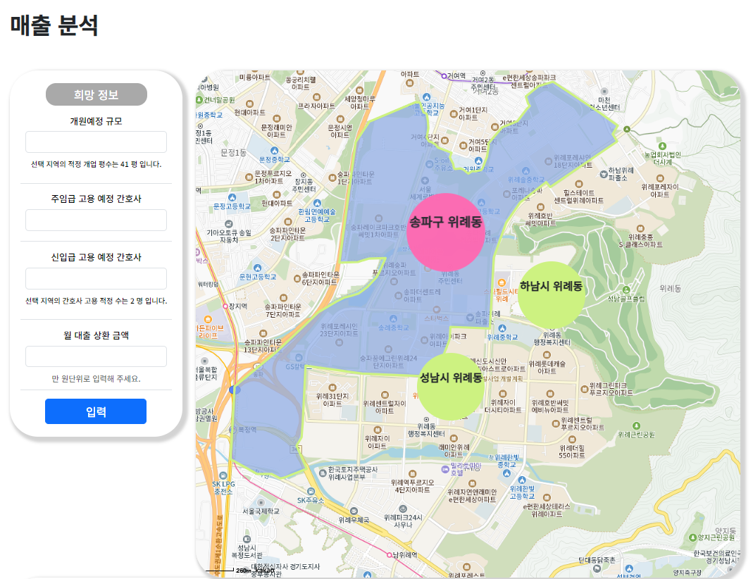
프로젝트 명 | 신도시의 성공적인 병·의원 개원을 위한 입지 분석 서비스 | 설명 | 매출 분석 페이지 | 페이지 | 9
화면 경로 | 메인 페이지 – 매출 분석
11
Description
1 | 개원 예정 규모 입력
2 | 주임급 간호사 고용 예정 수 입력
3 | 신입급 간호사 고용 예정 수 입력
4 | 월 대출 상환 금액 입력
5 | 클릭시 선택 지역 매출 분석 정보 모달 출력
6
7
8
1
2
3
4
5

Slide 12
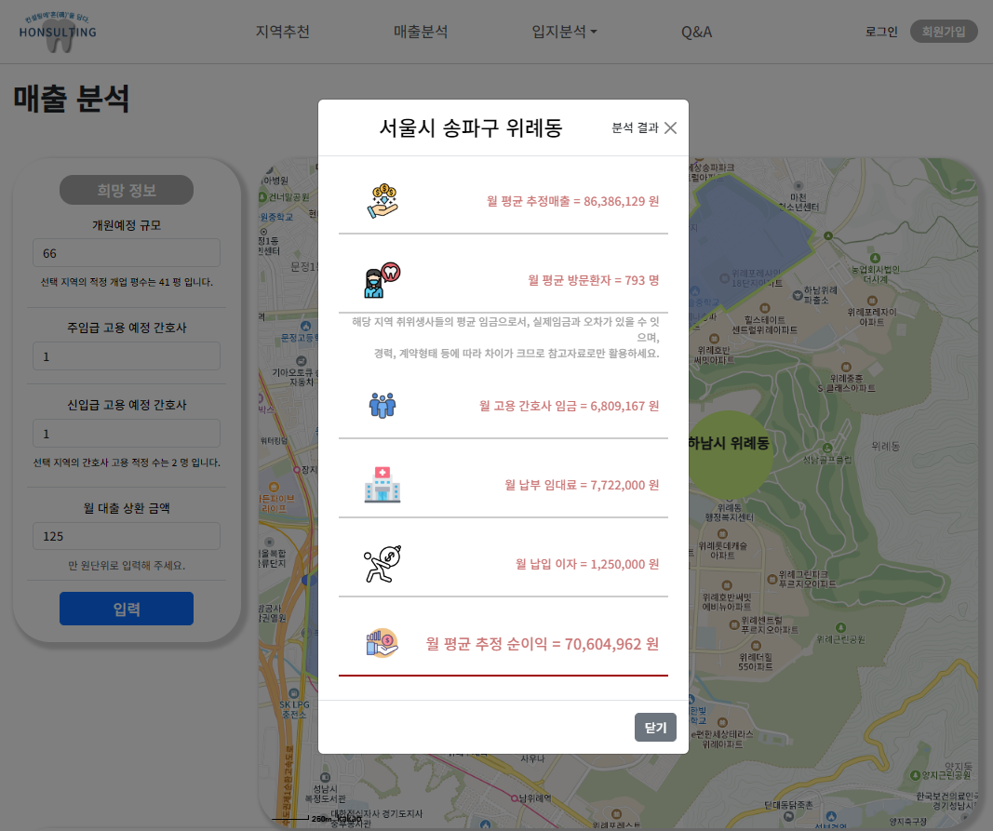
프로젝트 명 | 신도시의 성공적인 병·의원 개원을 위한 입지 분석 서비스 | 설명 | 매출 분석 페이지 | 페이지 | 10
화면 경로 | 메인 페이지 – 매출 분석
Description
1 | 선택 지역명 출력
2 | 선택 지역 월 평균 추정 매출 출력
3 | 선택 지역 월 평균 방문환자 수 출력
4 | 선택 지역 평균 고용 임금과 입력한 예정 고용 간호사 수를 계산한 간호사 임금 출력
5 | 선택 지역의 임대료 정보와 입력한 개원 예정 규모를 활용한 납부 임대료 정보 출력
6 | 입력한 월 납입 이자 출력
7 | 추정 매출에서 고정비를 제외한 추정 순수익 출력
8 | 클릭 시 모달 창 닫기
1
2
3
4
5
6
7
8

Slide 13
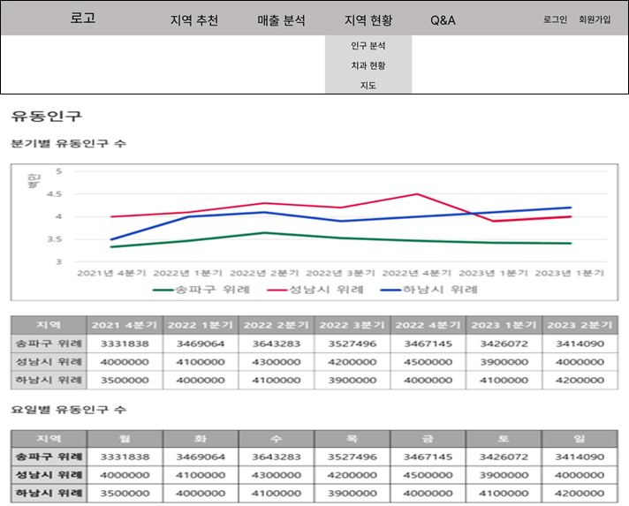
프로젝트 명 | 신도시의 성공적인 병·의원 개원을 위한 입지 분석 서비스 | 설명 | 분기별 유동인구 요일별 유동인구 | 페이지 | 11
화면 경로 | 메인 페이지 – 지역현황 – 인구분석
Description
1 | 지역 현황 메뉴에서 인구 분석 클릭 시 실행
2 | 유동인구를 분기 별로 구분해 선 그래프로 표시
3 | 유동 인구를 분기 별로 구분해 표로 표시
4 | 유동 인구를 요일로 구분해 표로 표시
5
6
7
8
1
2
3
4

Slide 14
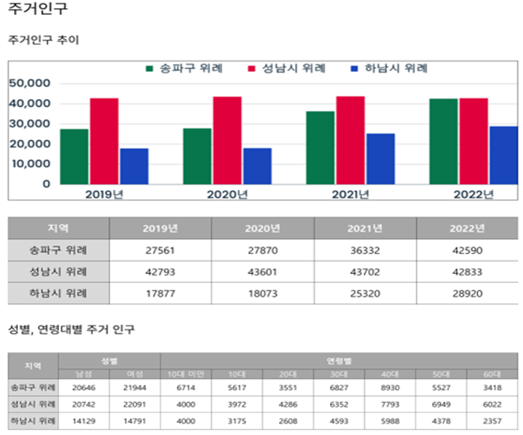
프로젝트 명 | 신도시의 성공적인 병·의원 개원을 위한 입지 분석 서비스 | 설명 | 전체 주거인구 성별–연령별 주거 인구 | 페이지 | 12
화면 경로 | 메인 페이지 – 지역현황 – 인구분석
Description
1 | 연도별 주거 인구 막대 그래프로 표시
2 | 연도별 주거 인구 표로 표시
3 | 성별, 연령대별 주거인구 표로 표시
4
5
6
7
8
1
2
3

Slide 15
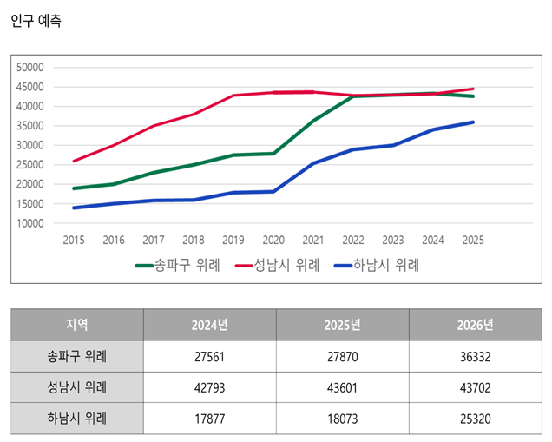
프로젝트 명 | 신도시의 성공적인 병·의원 개원을 위한 입지 분석 서비스 | 설명 | 인구 예측 | 페이지 | 13
화면 경로 | 메인 페이지 – 지역현황 – 인구분석
Description
1 | 2024 ~ 2026년의 인구 예측 선 그래프 표시
2 | 2024 ~ 2026년의 인구 예측표 표시
3
4
5
6
7
8
1
2

Slide 16
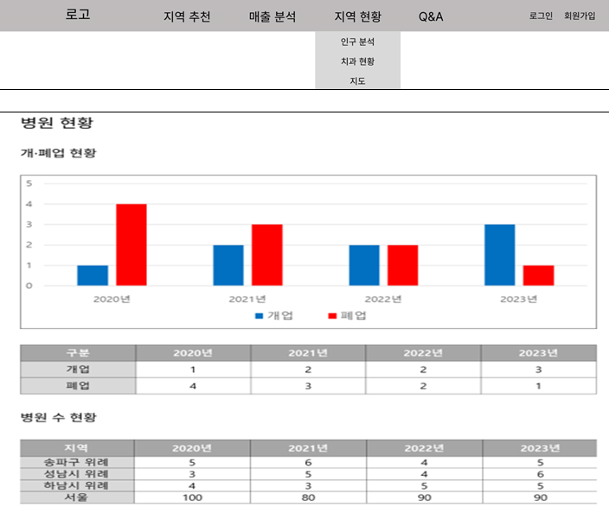
프로젝트 명 | 신도시의 성공적인 병·의원 개원을 위한 입지 분석 서비스 | 설명 | 개•페업 치과 수, 전체 치과 수 | 페이지 | 14
화면 경로 | 메인 페이지 – 지역현황 – 치과현황
Description
1 | 지역 현황 메뉴 중 치과현황 클릭 시 실행
2 | 개•페업 현황 막대 그래프 표시
3 | 개•페업 현황표 표시
4 | 지역 별 병원 수 현황표 표시
5
6
7
8
1
2
3
4

Slide 17
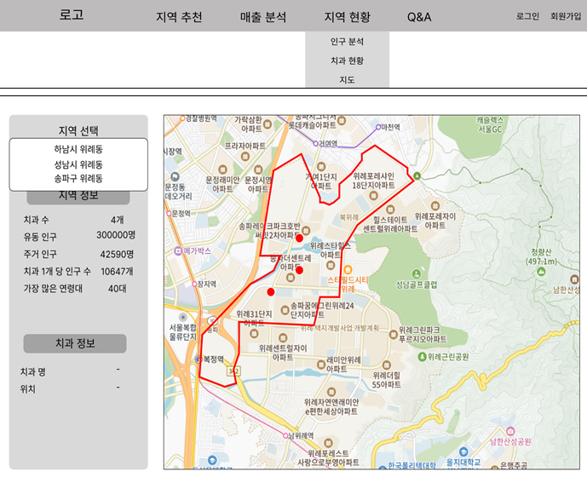
프로젝트 명 | 신도시의 성공적인 병·의원 개원을 위한 입지 분석 서비스 | 설명 | 지도에 병원 정보 표시 | 페이지 | 15
화면 경로 | 메인 페이지 – 지역현황 – 지도
Description
1 | 지역 현황 메뉴 중 지도 클릭시 실행
2 | 지역 선택 버튼 클릭 시 해당 지역 병원 정보 표시
3 | 선택한 지역의 지역 정보 표시
4 | 선택한 지역 영역 폴리곤 표시
5 | 선택한 지역의 치과의원 위치 표시
6
7
8
1
2
4
3
5

Slide 18
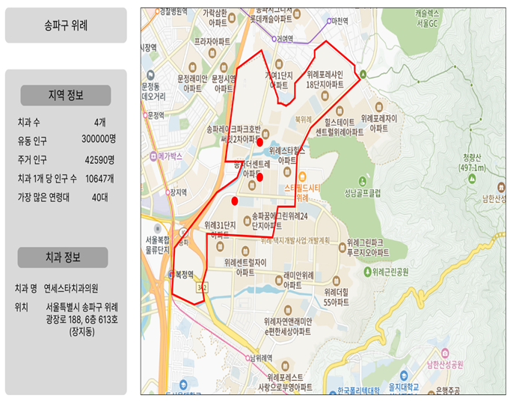
프로젝트 명 | 신도시의 성공적인 병·의원 개원을 위한 입지 분석 서비스 | 설명 | 치과 위치 표시 클릭시 치과 정보 표시 | 페이지 | 16
화면 경로 | 메인 페이지 – 지역현황 – 지도
Description
1 | 치과 위치 표시
2 | 치과 위치 표시 클릭시 치과 정보 표시
3
4
5
6
7
8
1
2

Slide 19
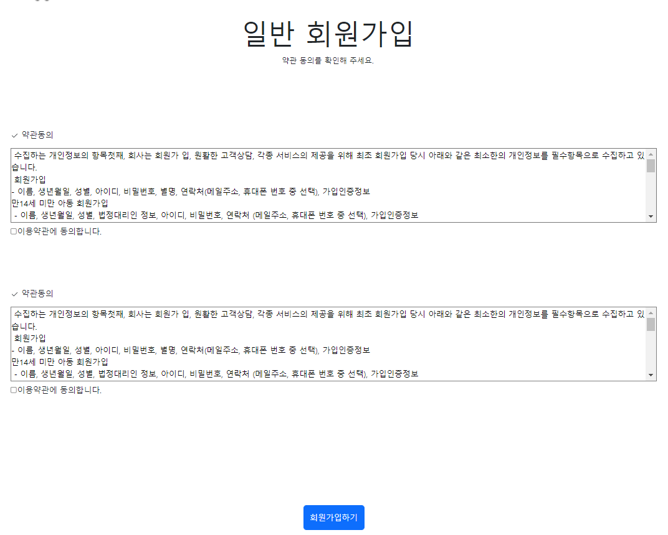
프로젝트 명 | 신도시의 성공적인 병·의원 개원을 위한 입지 분석 서비스 | 설명 | 회원가입 약관동의 | 페이지 | 18
화면 경로 | 메인 페이지 – 회원가입 – 이용약관 동의페이지
4
이용 약관 및 개인 정보 수집에 동의해야 합니다.
Description
1 | 약관동의 시 체크 박스 체크
2 | 약관동의 시 체크 박스 체크
3 | 회원가입하기 버튼 클릭 시 회원정보 입력페이지 이동 약관동의가 완료되지 않았을 경우 이용 약관 미동의 경고창 출력
4 | 이용약관 미동의 경고창 출력
5
6
7
8
1
2
3

Slide 20
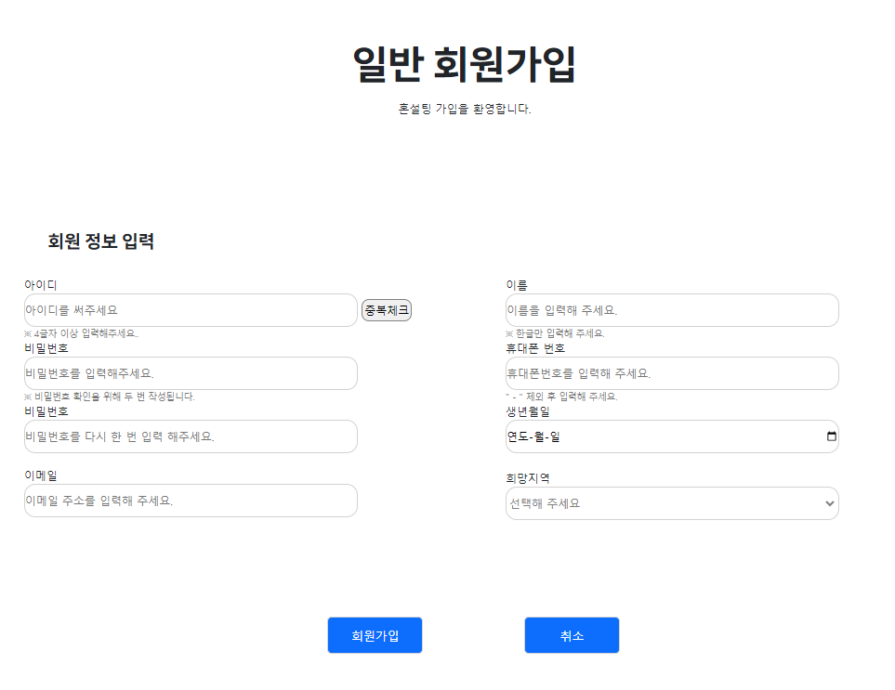
프로젝트 명 | 신도시의 성공적인 병·의원 개원을 위한 입지 분석 서비스 | 설명 | 회원가입 회원정보입력 | 페이지 | 19
화면 경로 | 메인 페이지 – 회원가입 – 이용약관 동의페이지 – 회원정보 입력페이지
Description
1 | 회원가입 ID 작성
2 | ID 중복확인 유효성 검사
3 | 회원가입 비밀번호 작성
4 | 회원가입 비밀번호 확인
5 | 회원가입 이메일 작성
6 | 회원가입 이름 작성
7 | 회원가입 휴대폰 번호 자성
8 | 회원가입 생년월일 작성
9 | 회원가입 희망지역 선택
10 | 회원가입 버튼 클릭 시 회원정보 데이터베이스 저장 (회원가입 완료)
11 | 취소 버튼 클릭 시 작성한 회원정보 초기화
1
2
6
3
7
4
8
5
9
10
11

Slide 21
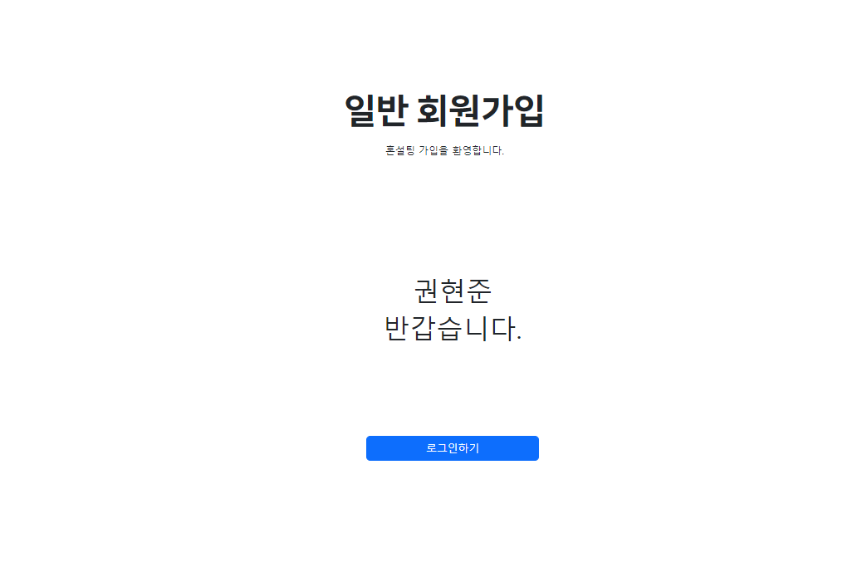
프로젝트 명 | 신도시의 성공적인 병·의원 개원을 위한 입지 분석 서비스 | 설명 | 회원가입 성공 | 페이지 | 20
화면 경로 | 메인 페이지 – 회원가입 – 이용약관 동의페이지 – 회원정보 입력페이지 – 회원가입 성공 환영페이지
Description
1 | 가입한 회원 이름 출력
2
3
4
5
6
7
8
1

Slide 22
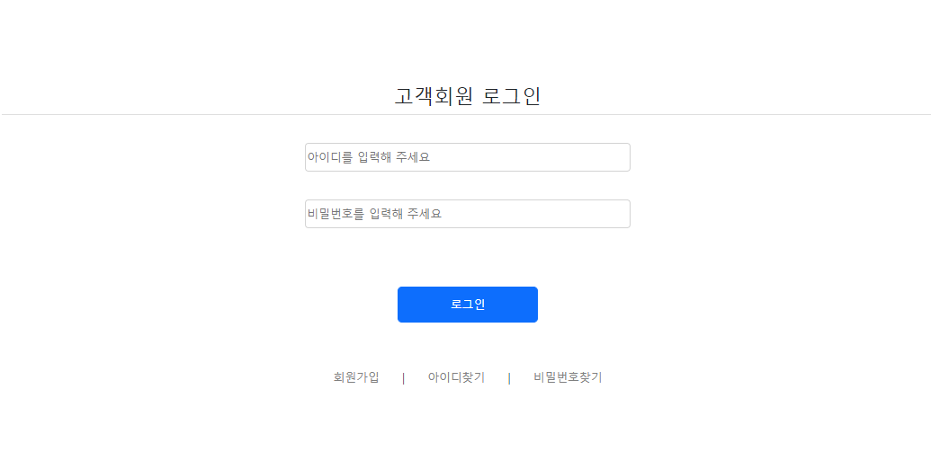
프로젝트 명 | 신도시의 성공적인 병·의원 개원을 위한 입지 분석 서비스 | 설명 | 로그인 페이지 | 페이지 | 21
화면 경로 | 메인 페이지 – 로그인
Description
1 | 아이디 작성
2 | 비밀번호 작성
3 | 로그인 버튼 클릭 – 로그인 성공 시 메인화면 이동 (로그인 성공) 로그인 버튼 클릭 – 로그인 실패 상단 – 로그인 실패 경고문구 출력
4 | 회원가입 페이지 이동
5 | 아이디 찾기 페이지 이동
6 | 비밀번호 찾기 페이지 이동
7
8
1
2
3
4
5
6

Slide 23
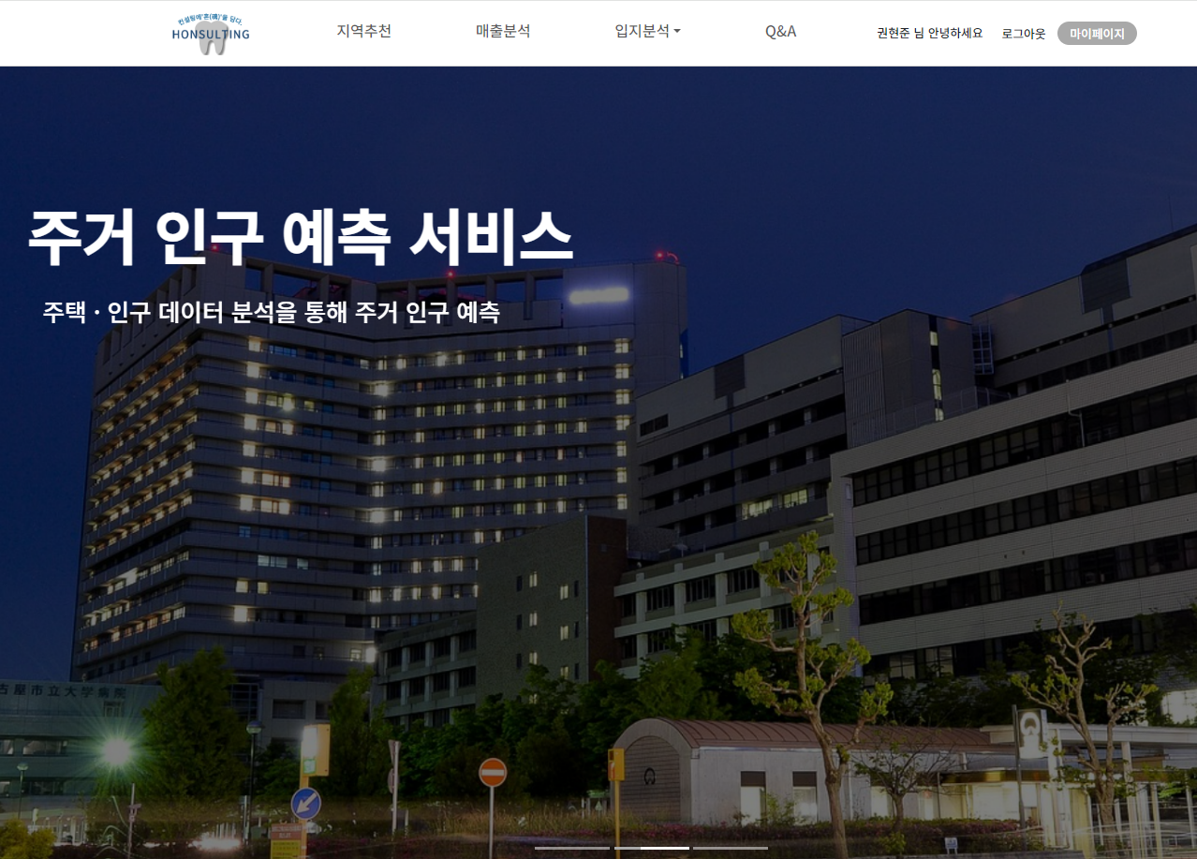
프로젝트 명 | 신도시의 성공적인 병·의원 개원을 위한 입지 분석 서비스 | 설명 | 로그인 성공 후 마이페이지 버튼 생성 | 페이지 | 22
화면 경로 | 메인 페이지 – 로그인 성공
1
Description
1 | 로그인 성공 후 마이페이지 버튼 생성 마이페이지 버튼 클릭 시 마이페이지 화면 이동
2
3
4
5
6
7
8

Slide 24
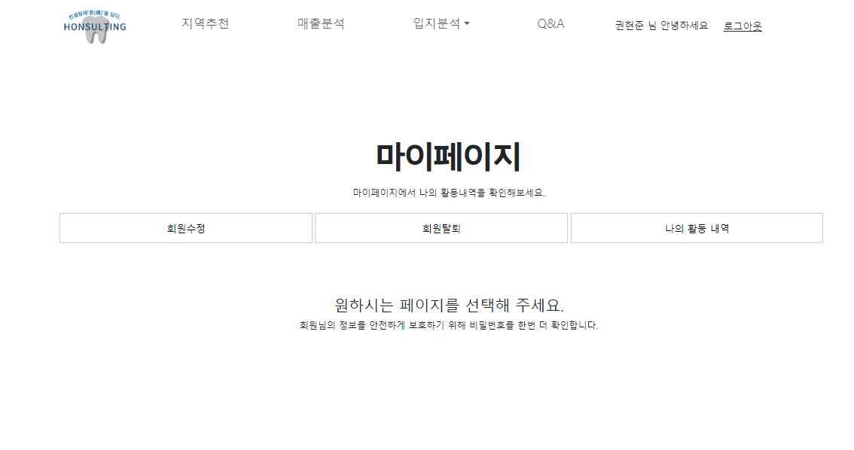
프로젝트 명 | 신도시의 성공적인 병·의원 개원을 위한 입지 분석 서비스 | 설명 | 마이페이지 | 페이지 | 23
화면 경로 | 메인 페이지 – 로그인 - 마이페이지
Description
1 | 회원수정 전 본인인증(패스워드 입력) 페이지 출력
2 | 회원탈퇴 전 안내문구 및 본인인증 (패스워드 입력) 페이지 출력
3 | 나의 활동 내역 페이지 출력
4 | 선택한 페이지 출력
5
6
7
8
1
2
3
4

Slide 25
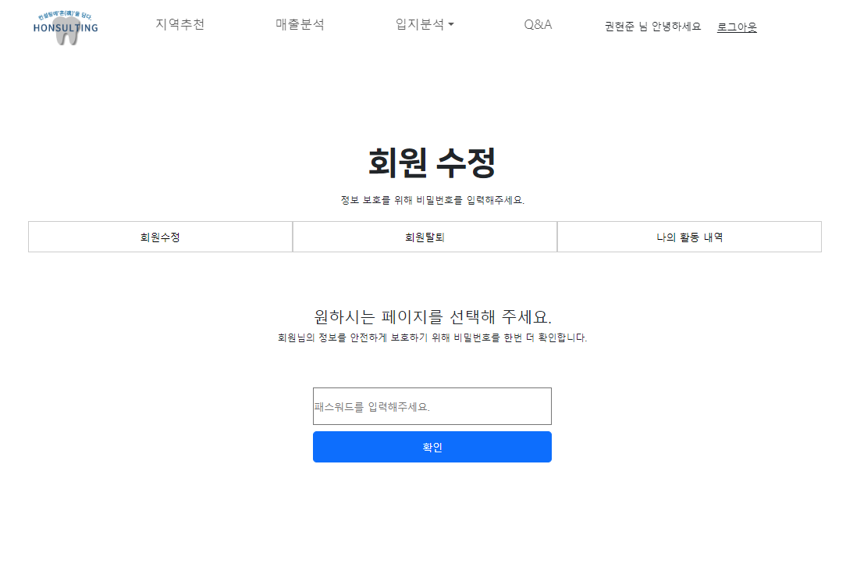
프로젝트 명 | 신도시의 성공적인 병·의원 개원을 위한 입지 분석 서비스 | 설명 | 회원정보수정 | 페이지 | 24
화면 경로 | 메인 페이지 – 로그인 – 마이페이지 – 회원정보수정
Description
1 | 본인인증(패스워드 입력)
2 | 확인 버튼 클릭 시 회원 정보 수정 페이지 이동
3
4
5
6
7
8
1
2

Slide 26
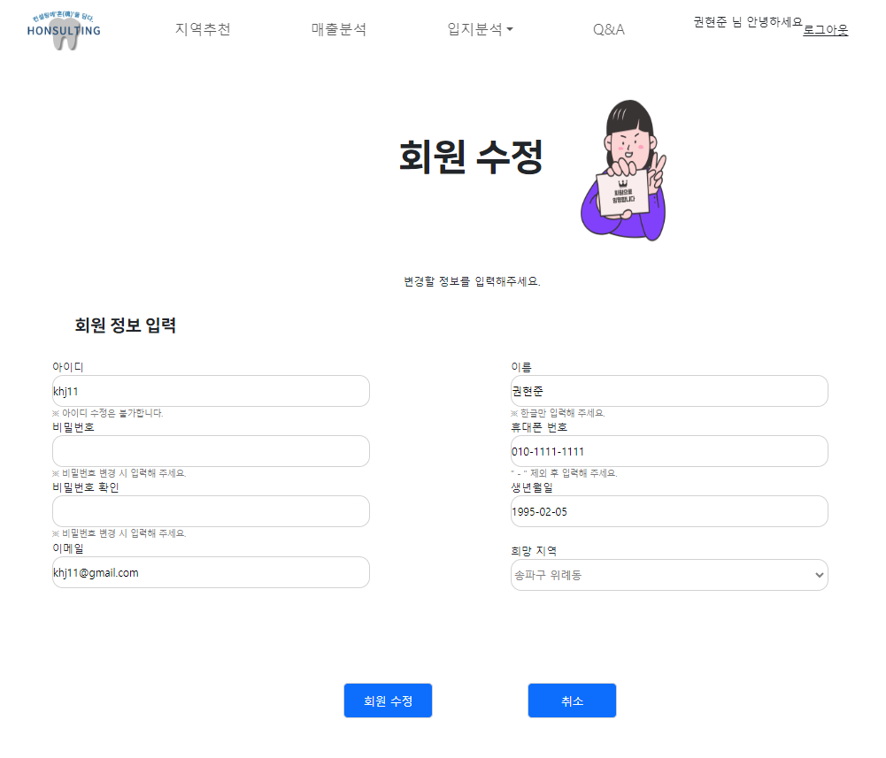
프로젝트 명 | 신도시의 성공적인 병·의원 개원을 위한 입지 분석 서비스 | 설명 | 회원정보수정 | 페이지 | 25
화면 경로 | 메인 페이지 – 로그인 – 마이페이지 – 회원정보수정 – 회원수정정보 입력페이지
Description
1 | 아이디 수정 불가
2 | 비밀번호 입력 후 비밀번호 입력과 같아야 회원DB에서 비밀번호 수정
3 | 기존 등록된 이메일 정보 출력 이메일 변경 가능
4 | 이름, 휴대폰번호, 생년월일 수정 불가
5 | 희망지역 변경 가능
6 | 회원수정 버튼 클릭 시 수정된 회원정보 DB 수정
7
8
1
4
2
3
5
6

Slide 27
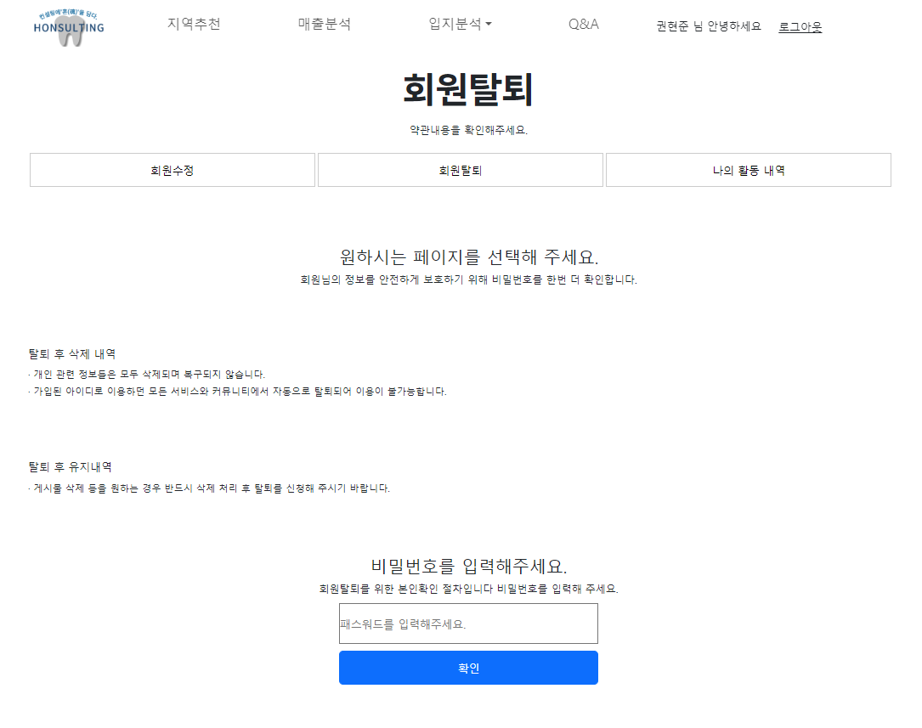
프로젝트 명 | 신도시의 성공적인 병·의원 개원을 위한 입지 분석 서비스 | 설명 | 회원탈퇴 | 페이지 | 26
화면 경로 | 메인 페이지 – 로그인 – 마이페이지 – 회원탈퇴
Description
1 | 탈퇴 회원 개인정보 처리 약관 안내
2 | 본인인증(패스워드 입력)
3 | 확인 버튼 클릭 시 회원탈퇴 완료 본인인증 실패 시 경고문구 출력 회원탈퇴 완료 후 메인화면 이동
4
5
6
7
8
1
2
3

Slide 28
프로젝트 명 | 신도시의 성공적인 병·의원 개원을 위한 입지 분석 서비스 | 설명 | 회원탈퇴 | 페이지 | 27
화면 경로 | 메인 페이지 – 게시판
Description
1 | 탈퇴 회원 개인정보 처리 약관 안내
2 | 본인인증(패스워드 입력)
3 | 확인 버튼 클릭 시 회원탈퇴 완료 본인인증 실패 시 경고문구 출력 회원탈퇴 완료 후 메인화면 이동
4
5
6
7
8
1
2
3

